Slide 1
Apresentação
Implementação de Objetos Distribuídos
Profa. Danielle Martin
Universidade de Mogi das Cruzes

Slide 2
A disciplina
Implementação de Objetos Distribuídos
Continuação de Sistemas Distribuídos (antigo Sistemas Distribuídos 2)
Terças-feiras, das 19:10 às 22:00
Reuniões semanais e material no grupo do Teams
Foco em aplicações móveis
Ferramenta: Java e Android

Slide 3
A ementa
Conteúdo das aulas:
Introdução ao desenvolvimento de aplicativos mobile
Design e UX em aplicativos móveis
Componentes da User Interface (UI)
Android stack, atividades e ciclo de vida da aplicação
Eventos, intents e intent filters
Arquitetura MVVM em aplicativos móveis
Arquitetura distribuída com cache e sincronização remota:
Repositórios locais com SQLite e Room
Repositórios remotos com Webservices e Retrofit
Serviços e notificações

Slide 4
As avaliações
M1 = (P1 * 0.5 + ExT * 0.2 + ExP * 0.3)
ND = (P2 * 0.5 + ExT * 0.2 + ExP * 0.3)
MS = (P1 + P2 * 2) / 3
Legenda
ExT: Exercícios semanais via Teams
ExP: Exercícios práticos seguindo tutoriais das aulas
P1: Prova via Teams
P2: Prova via Teams

Slide 5
As datas
Calendário:
http://www.umc.br/calendario
Provas:
P1: 6/10/2020
P2: 24/11/2020
Não haverá PI esse semestre

Slide 6
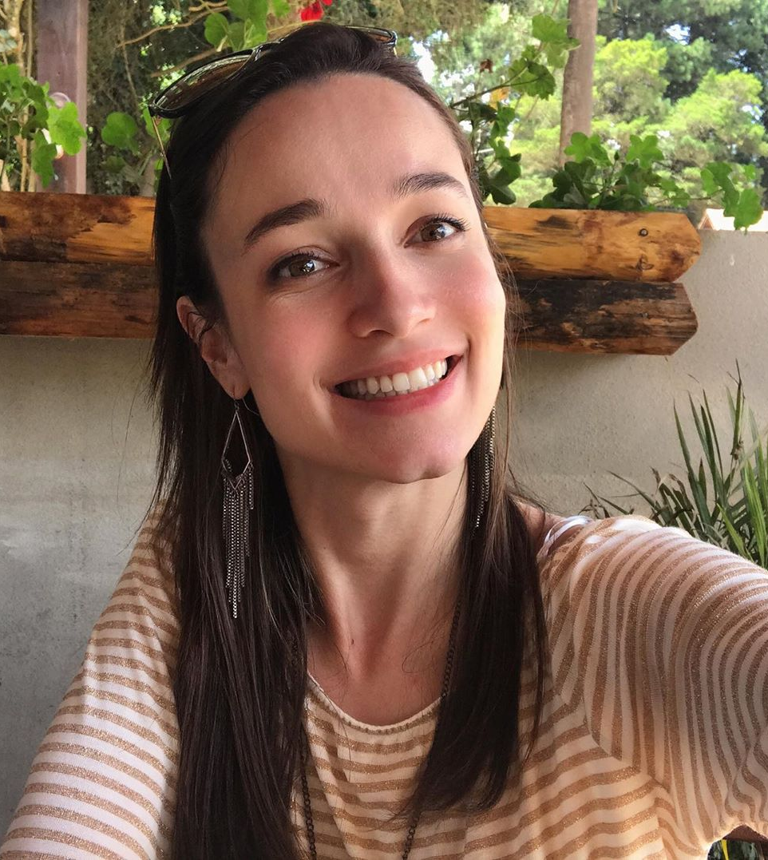
A professora
Danielle Martin
daniellemartin@umc.br
Bacharel em Sistemas de Informação, UMC, 2009
Pós graduada em Gestão de Projetos, 2011
Docente na UMC desde 2012
Analista programadora na IBM desde 2008

Slide 7

A turma
Muito prazer, e vocês, quem são?
Nome
Trabalha na área?
Qual seu tipo preferido de cultura pop? (livros, filmes, jogos, etc)
Quantos pets você tem e quais?
Qual a sua matéria favorita do curso?
E a menos favorita?

